Slide 1
目 录
第一章 马克思主义中国化的历史进程和理论成果
第二章 马克思主义中国化理论成果的精髓
第三章 新民主主义革命理论
第四章 社会主义改造理论
第五章 社会主义的本质和根本任务
第六章 社会主义初级阶段理论
第七章 社会主义改革和对外开放
第八章 建设中国特色社会主义经济
第九章 建设中国特色社会主义政治
第十章 建设中国特色社会主义文化
第十一章 构建社会主义和谐社会
第十二章 祖国完全统一的构想
第十三章 国际战略和外交政策
第十四章 中国特色社会主义事业的依靠力量
第十五章 中国特色社会主义事业的领导核心
《毛泽东思想和中国特色社会主义理论体系概论》

Slide 2
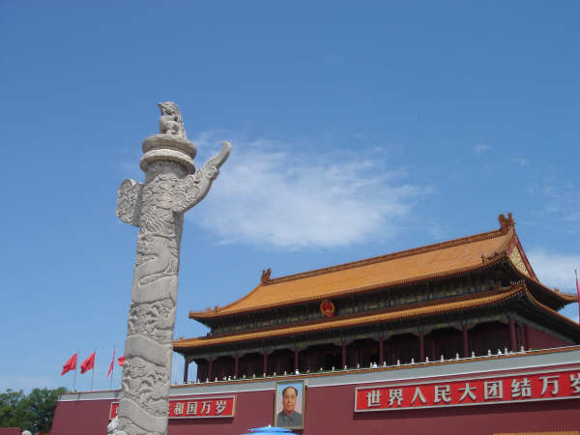
第十五章 中国特色社会主义
事业的领导核心

Slide 3
第十五章 中国特色社会主义
事业的领导核心
第一节 党的领导是社会主义现代化建设的根本保证
第二节 坚持立党为公、执政为民
第三节 以改革创新精神全面推进党的建设
《毛泽东思想和中国特色社会主义理论体系概论》

Slide 4
第一节 党的领导是社会主义现代化建设的
根本保证
一、中国共产党的性质和宗旨
二、中国共产党的执政地位是历史和人民的选择
三、坚持党的领导必须改善党的领导
第十五章 中国特色社会主义事业的领导核心

Slide 5



一、中国共产党的性质和宗旨
1．中国共产党的性质：
中国共产党是中国工人阶级的先锋队，同时是中国人民和中华民族的先锋队，代表着中国先进生产力的发展要求，代表着中国先进文化的前进方向，代表着中国最广大人民的根本利益。
第一节 党的领导是社会主义现代化建设的根本保证

Slide 6
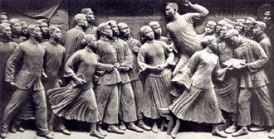
一、中国共产党的性质和宗旨
共产党的工人阶级先锋队性质
第一，中国共产党是以中国工人阶级为其阶级基础的，是马克思列宁主义与中国工人运动相结合的产物。
第二，中国共产党党员是中国工人阶级中有共产主义觉悟的先锋战士。
第三，中国共产党是以马克思主义为理论基础和行动指南的，代表了中国社会发展的正确方向。
第一节 党的领导是社会主义现代化建设的根本保证

Slide 7

一、中国共产党的性质和宗旨
共产党是中国人民和中华民族的先锋队
第一，中国工人阶级的根本利益同中国人民和中华民族的根本利益是一致的。
第二，成为中国人民和中华民族的先锋队，是马克思主义执政党的内在要求。
第三，成为中国人民和中华民族的先锋队，也是党以实现民族振兴为己任的必然选择。
第一节 党的领导是社会主义现代化建设的根本保证

Slide 8
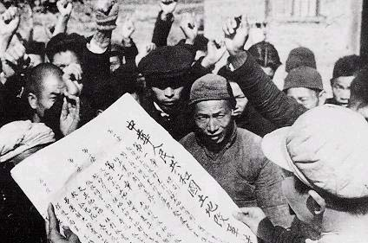
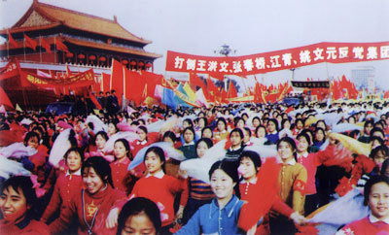
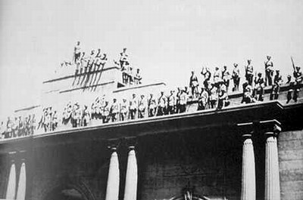
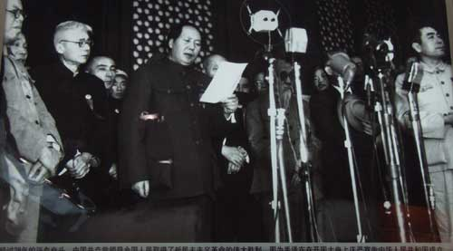

一、中国共产党的性质和宗旨
党成立80多年来，党全心全意地站在中国革命和中华民族解放与发展的最前列，用不懈的努力，宣传、动员和组织群众，领导人民群众取得了革命、建设和改革一个又一个的伟大胜利。
第一节 党的领导是社会主义现代化建设的根本保证

Slide 9
一、中国共产党的性质和宗旨
改革开放以来，我国的社会阶层结构发生了新的变化，出现了新的社会阶层。党在工人、农民中发展党员的同时，也要注意吸收各个阶层的优秀分子。坚持党是中国工人阶级的先锋队，同时是中国人民和中华民族的先锋队，就能不断增强党的阶级基础，扩大党的群众基础，提高党在全社会的影响力，把全国各族人民紧密地团结在党的周围，完成历史和时代赋予党的庄严使命。
第一节 党的领导是社会主义现代化建设的根本保证

Slide 10

一、中国共产党的性质和宗旨
“改革开放以来，我国的社会阶层构成发生了新的变化，出现了民营科技企业的创业人员和技术人员、受聘于外资企业的管理技术人员、个体户、私营企业主、中介组织的从业人员、自由职业人员等社会阶层。”“这些新的社会阶层中的广大人员，通过诚实劳动和工作，通过合法经营，为发展社会主义社会的生产力和其他事业作出了贡献。他们与工人、农民、知识分子、干部和解放军指战员团结在一起，他们也是有中国特色社会主义事业的建设者。”
--江泽民十六大报告
第一节 党的领导是社会主义现代化建设的根本保证

Slide 11
一、中国共产党的性质和宗旨
新的社会阶层人士主要由非公有制经济人士和自由择业的知识分子组成。目前全国私营企业有450万家，投资人1100万,自由职业者约有1000万。
据相关统计，新的社会阶层以及从业人员人数已超过1.5亿，约占总人口的11.5%，掌握或管理着10万亿元左右的资本，使用着全国半数以上的技术专利，直接或间接地贡献着全国近1/3的税收。
第一节 党的领导是社会主义现代化建设的根本保证

Slide 12

一、中国共产党的性质和宗旨
２、中国共产党的宗旨
中国共产党的性质决定党的宗旨是全心全意为人民服务。立党为公、执政为民，是党的根本宗旨的体现。
第一节 党的领导是社会主义现代化建设的根本保证

Slide 13
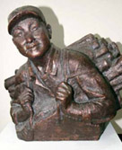
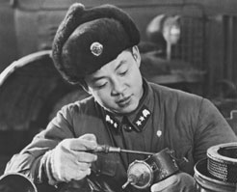
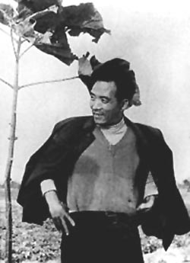
一、中国共产党的性质和宗旨
我们的共产党和共产党所领导的八路军、新四军，是革命的队伍。我们这个队伍完全是为着解放人民的，是彻底地为人民的利益工作的。……因为我们是为人民服务的，所以，我们如果有缺点，就不怕别人批评指出。不管是什么人，谁向我们指出都行。只要你说得对，我们就改正。你说的办法对人民有好处，我们就照你的办。……只要我们为人民的利益坚持好的，为人民的利益改正错的，我们这个队伍就一定会兴旺起来。
——毛泽东1944年9月8日在中共中央警备团追悼张思德的会上发表的讲演

Slide 14
第一节 党的领导是社会主义现代化建设的
根本保证
一、中国共产党的性质和宗旨
二、中国共产党的执政地位是历史和人民的选择
三、坚持党的领导必须改善党的领导择
第十五章 中国特色社会主义事业的领导核心

Slide 15
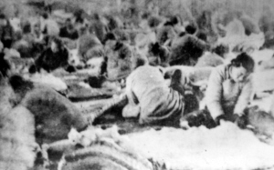
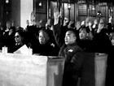
二、中国共产党的执政地位是历史和人民的选择
１、中国共产党的执政地位是人民拥护和选择的结果。
第一节 党的领导是社会主义现代化建设的根本保证

Slide 16
二、中国共产党的执政地位是历史和人民的选择
2、党的领导、党的建设是经济建设和改革开放取得成功的根本保证。
★ 坚持中国现代化建设的正确方向，需要中国共产党的领导。
  ★维护国家统一、社会和谐稳定，需要中国共产党的领导。
  ★ 正确处理各种复杂的社会矛盾，把亿万人民团结凝聚起来， 共同建设美好未来，需要中国共产党的领导。
  ★应对复杂的国际环境的挑战，需要中国共产党的领导。
第一节 党的领导是社会主义现代化建设的根本保证

Slide 17
第一节 党的领导是社会主义现代化建设的
根本保证
一、中国共产党的性质和宗旨
二、中国共产党的执政地位是历史和人民的选择
三、坚持党的领导必须改善党的领导择
第十五章 中国特色社会主义事业的领导核心

Slide 18
三、坚持党的领导必须改善党的领导
1、坚持党的领导
坚持中国共产党的领导，就是要坚持党在建设中国特色社会主义事业中的领导核心地位，发挥党总揽全局、协调各方的作用。坚持党对国家大政方针和全局工作的政治领导，坚持党对军队的绝对领导，坚持党对人民民主专政的国家的领导，坚持党管干部原则，坚持党对意识形态领域的领导，坚持共产党领导的多党合作。这些都是坚持党的领导的根本原则。
第一节 党的领导是社会主义现代化建设的根本保证

Slide 19
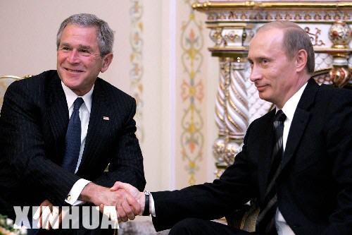
三、坚持党的领导必须改善党的领导
2、改善党的领导
从国际上看，当今世界正处在历史性大变动之中，为适应国际环境的变化，必须改善党的领导。
第一节 党的领导是社会主义现代化建设的根本保证

Slide 20

三、坚持党的领导必须改善党的领导
2、改善党的领导
从国内看，中国正处在历史性的伟大变革之中，新形势、新任务对我们党提出了新的要求。
第一节 党的领导是社会主义现代化建设的根本保证

Slide 21

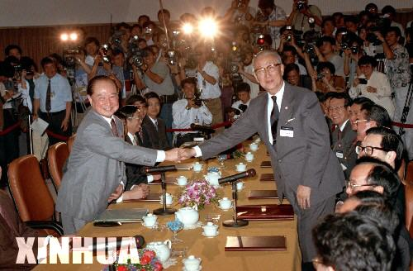

三、坚持党的领导必须改善党的领导
在新的世纪，继续推进现代化建设，完成祖国统一大业，维护世界和平与促进共同发展，是我们党肩负的三大历史任务。

Slide 22

三、坚持党的领导必须改善党的领导
2、改善党的领导
从党的自身状况看，目前，我们党的实际状况同党肩负的领导社会主义现代化的光荣使命还有许多不相适应的地方。
第一节 党的领导是社会主义现代化建设的根本保证

Slide 23
三、坚持党的领导必须改善党的领导
2、改善党的领导
要正确处理党的领导和依法治国的关系。
要改革、完善党和国家的领导制度。
要进一步解决提高党的领导水平和执政水平、提高拒腐 防变和抵御风险能力这两大历史性课题。
第一节 党的领导是社会主义现代化建设的根本保证

Slide 24
第一节 党的领导是社会主义现代化建设的
根本保证
一、中国共产党的性质和宗旨
二、中国共产党的执政地位是历史和人民的选择
第十五章 中国特色社会主义事业的领导核心

Slide 25
第一节 党的领导是社会主义现代化建设的
根本保证
一、中国共产党的性质和宗旨
二、中国共产党的执政地位是历史和人民的选择
三、坚持党的领导必须改善党的领导
第十五章 中国特色社会主义事业的领导核心

Slide 26
第十五章 中国特色社会主义
事业的领导核心
第一节 党的领导是社会主义现代化建设的根本保证
第二节 坚持立党为公、执政为民
第三节 加强党的建设
《毛泽东思想和中国特色社会主义理论体系概论》

Slide 27
第二节 坚持立党为公、执政为民
一、保持党同人民群众的血肉联系
二、实现好、维护好、发展好最广大人民的根本利益
第十五章 中国特色社会主义事业的领导核心

Slide 28

一、保持党同人民群众的血肉联系
1、群众路线是中国共产党根本的政治路线和组织路线。
第二节 坚持立党为公、执政为民

Slide 29
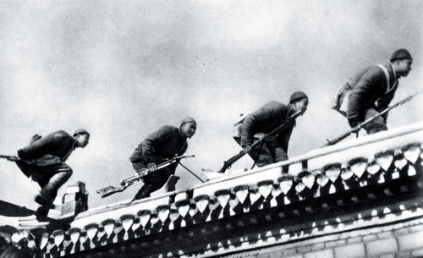
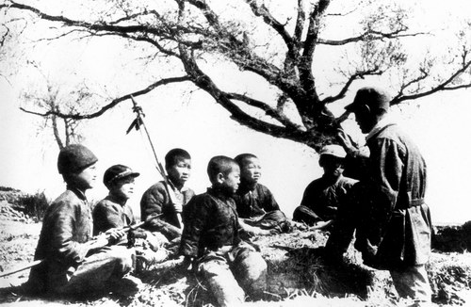
一、保持党同人民群众的血肉联系
  中国革命和建设的历史经验反复证明，坚持党的群众路线，保持党与群众的密切联系，革命和建设的事业就前进、就胜利；违背党的群众路线，严重脱离群众，革命和建设就会遭受挫折甚至失败。
第二节 坚持立党为公、执政为民

Slide 30

一、保持党同人民群众的血肉联系
中国共产党的最大政治优势是密切联系群众，党执政后的最大危险是脱离群众。
第二节 坚持立党为公、执政为民

Slide 31
一、保持党同人民群众的血肉联系
2、能否始终保持同人民群众的血肉联系，直接关系到党的生死存亡。
  为了群众、相信群众、依靠群众，是马克思主义政党的本质要求。
  保持同人民群众的血肉联系，是党能否长期执政的关键所在。
  始终保持同人民群众的血肉联系，是中国共产党战胜各种困难和风险、不断取得事业成功的根本保证。
第二节 坚持立党为公、执政为民

Slide 32

一、保持党同人民群众的血肉联系
3、保持同人民群众的血肉联系，必须加强和改进党的作风建设，加大反腐败工作力度。
第二节 坚持立党为公、执政为民

Slide 33
第二节 坚持立党为公、执政为民
一、保持党同人民群众的血肉联系
二、实现好、维护好、发展好最广大人民的根本利益
第十五章 中国特色社会主义事业的领导核心

Slide 34
二、实现好、维护好、发展好最广大人民的根本利益
为实现好、维护好、发展好最广大人民的根本利益，中国共产党要正确把握以下几个基本原则。
  根本立足点是考虑并满足最大多数人的利益要求。
  妥善处理与兼顾不同阶层、不同方面群众的利益关系。
  第三，切实解决好事关人民群众利益的实际问题。
第二节 坚持立党为公、执政为民

Slide 35
第二节 坚持立党为公、执政为民
一、保持党同人民群众的血肉联系
二、实现好、维护好、发展好最广大人民的根本利益
第十五章 中国特色社会主义事业的领导核心

Slide 36
第十五章 中国特色社会主义
事业的领导核心
第一节 党的领导是社会主义现代化建设的根本保证
第二节 坚持立党为公、执政为民
第三节 以改革创新精神全面推进党的建设
《毛泽东思想和中国特色社会主义理论体系概论》

Slide 37
第三节以改革创新精神全面推进党的建设
一、党的建设是一项伟大的工程
二、加强党的执政能力建设
三、加强党的先进性建设
第十五章 中国特色社会主义事业的领导核心

Slide 38

一、党的建设是一项伟大的工程
1、高度重视和不断加强党的建设，是中国共产党从小到大、由弱到强，从挫折中奋起、在战胜困难中不断成熟的一大法宝，也是党领导的伟大事业不断取得胜利的根本保证。
第三节以改革创新精神全面推进党的建设

Slide 39
一、党的建设是一项伟大的工程
2、新时期，把党的建设作为一个系统工程全面来抓，就是要以先进性建设为主线，以执政能力建设为重点，全面推进党的政治、思想、组织和作风建设，把制度建设贯穿其中，从整体上提高党的建设水平，不断提高党的创造力、凝聚力和战斗力。
政治建设
思想建设
组织建设
作风建设
制度建设
第三节以改革创新精神全面推进党的建设

Slide 40
一、党的建设是一项伟大的工程
3、新时期推进党的建设新的伟大工程的重点，是加强党的执政能力建设和先进性建设。
  这是中国共产党正确应对面临的机遇和挑战、顺利完成肩负的历史使命的现实需要。
  这是世界上一些长期执政的大党、老党相继丧失政权的惨痛教训给我们的历史警示。
  这是进一步提高中国共产党的领导水平和执政水平的迫切需要。
第三节以改革创新精神全面推进党的建设

Slide 41
第三节以改革创新精神全面推进党的建设
一、党的建设是一项伟大的工程
二、加强党的执政能力建设
三、加强党的先进性建设
第十五章 中国特色社会主义事业的领导核心

Slide 42
二、加强党的执政能力建设
党的执政能力，就是党提出和运用正确的理论、路线、方针、政策和策略，领导制定和实施宪法和法律，采取科学的领导制度和领导方式，动员和组织人民依法管理国家和社会事务、经济和文化事业，有效治党治国治军，建设社会主义现代化国家的本领。
第三节以改革创新精神全面推进党的建设

Slide 43
第三节以改革创新精神全面推进党的建设
一、党的建设是一项伟大的工程
二、加强党的执政能力建设
三、加强党的先进性建设
第十五章 中国特色社会主义事业的领导核心

Slide 44
三、加强党的先进性建设
加强党的先进性建设，就是要通过推进党的思想建设、组织建设、作风建设和制度建设，使党的理论和路线方针政策顺应时代发展的潮流和我国社会发展进步的要求、反映全国各族人民的利益和愿望，使各级党组织不断提高创造力凝聚力战斗力、始终发挥领导核心和战斗堡垒作用，使广大党员不断提高自身素质、始终发挥先锋模范作用，使我们党永葆与时俱进的品质、始终走在时代前列，不断提高执政能力、巩固执政地位、完成执政使命。
第三节以改革创新精神全面推进党的建设

Slide 45
第三节以改革创新精神全面推进党的建设
一、党的建设是一项伟大的工程
二、加强党的执政能力建设
三、加强党的先进性建设
第十五章 中国特色社会主义事业的领导核心

Slide 46
第十五章 中国特色社会主义
事业的领导核心
第一节 党的领导是社会主义现代化建设的根本保证
第二节 坚持立党为公、执政为民
第三节 以改革创新精神全面推进党的建设
《毛泽东思想和中国特色社会主义理论体系概论》

